Slide 1
小程序介绍与整体结构

Slide 2
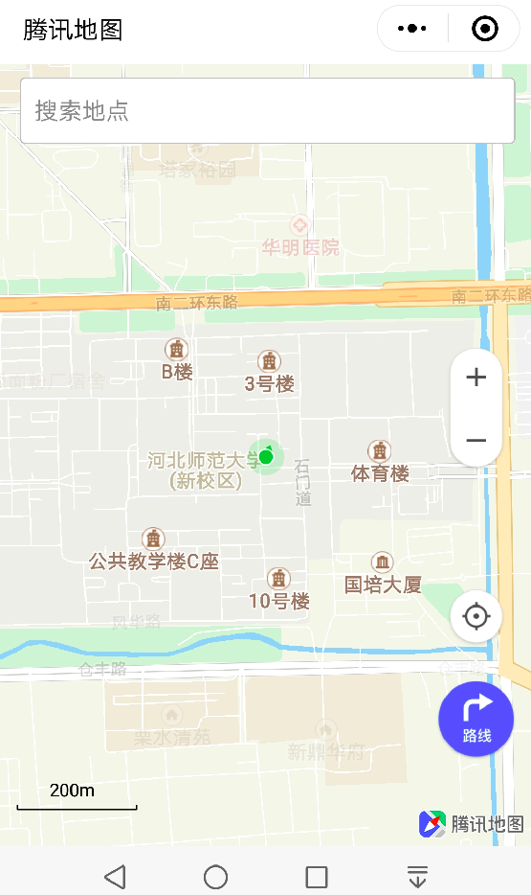
认识小程序
小程序提供了一个全新的方式连接用户与服务。
小程序基于微信平台提供了类似原生App的体验。
微信 -> 发现 -> 小程序 可根据关键字搜索。
小程序可代替很多不需要安装APP的场景：
右侧的腾讯地图就是通过小程序打开的
比如还有腾讯企业邮箱可关联微信号，
通过微信小程序收发邮件。

Slide 3
小程序的本质
小程序和原生APP不同，本质上还是前端的应用。
微信客户端内部包含了一个浏览器内核，可以打开页面，也可以打开小程序。
小程序提供了集成开发环境，一套标准的开发规范与发布流程，开发的小程序最终会被解析并打包成浏览器可识别的前端数据，但是使用体验很像APP。

Slide 4
小程序开发与前端开发的区别
尽管小程序本质还是前端，但是开发方式和前端有很大不同。小程序的开发要下载并安装微信官方发布的集成开发环境。
安装好开发环境后，创建项目会初始化一套标准的目录结构，有示例代码，项目配置文件，页面配置等。
开发过程要遵循微信官方的标准规范，和普通的前端页面开发不同。

Slide 5
小程序开发与前端开发的区别
前端部分主要使用JavaScript处理业务逻辑，微信官方给出的是一套完整的处理机制，JS不需要操作DOM，而是通过绑定的方式自动渲染。
数据的布局展示使用了WXML，样式使用了WXSS。WXML与WXSS是微信官方定义的一套开发标准。
接下来会简单介绍WXML以及WXSS，在后续的开发课程中，会分主题具体讲解使用方式。

Slide 6
WXML
WXML是WeiXin Markup Language的缩写。是微信小程序提供的一套标签语言，在小程序开发中，使用WXML以及基础组件、小程序提供的事件系统构建页面结构。
在小程序开发中，除了基础的组件需要编写一些HTML标签以外，WXML是不需要的。
小程序中的WXML就相当于前端开发中的HTML。

Slide 7
WXSS
WXSS是WeiXin Style Sheets的缩写，一套样式语言，用于描述WXML的组件样式。
WXSS具备CSS的大部分特性，同时，WXSS进行了以下扩展：
尺寸单位
样式导入
小程序中的WXSS就相当于前端开发中的CSS。

Slide 8
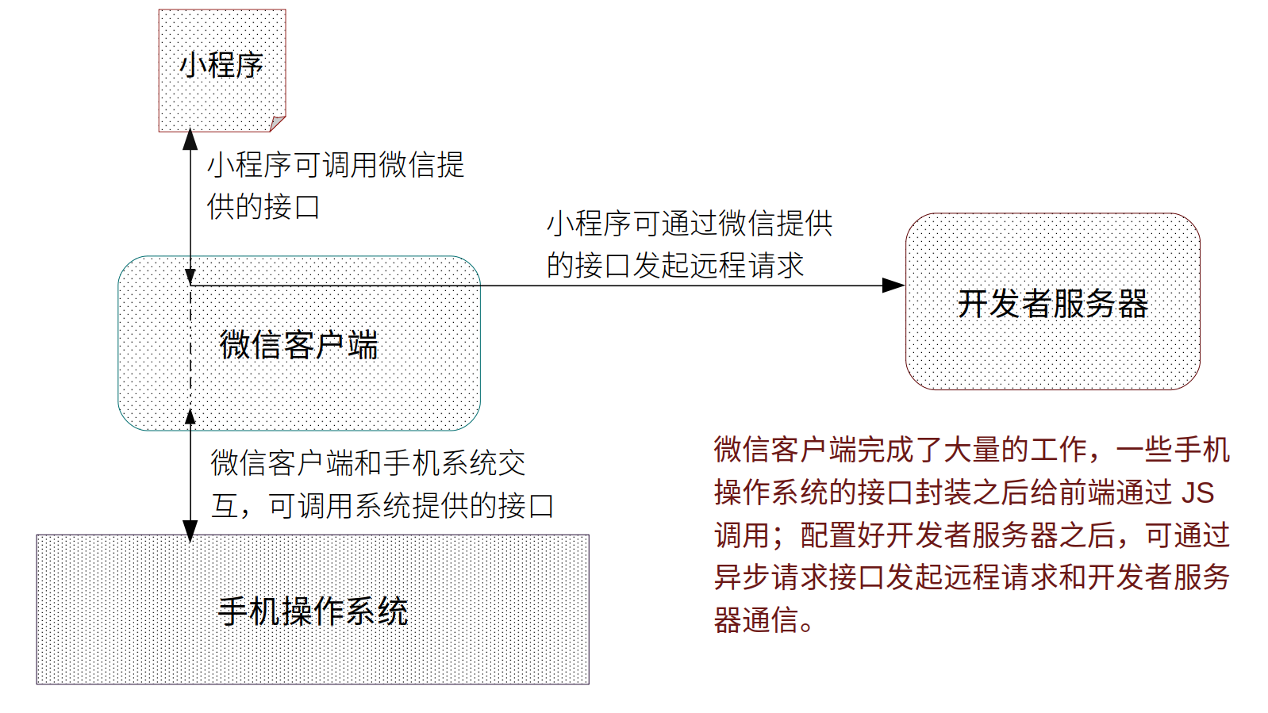
小程序开发整体结构

